Slide 1

João Ricardo Côre Dutra Desenvolvedor Java backend na everis
Estrutura de Dados
Em JAVA

Slide 2

[Nome do curso]
[Nome do palestrante] [Posição]
Aula 7 | Etapa 8:
Árvores
[Nome da aula]
Utilização da classe ArvoreBinaria

Slide 3
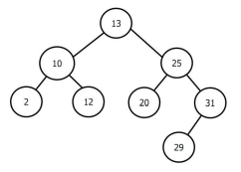
Árvore Binária De Exemplo
Pré-ordem: 13, 10, 2, 12, 25, 20, 31, 29
In-ordem: 2, 10, 12, 13, 20, 25, 29, 31
Pós-ordem: 2, 12, 10, 20, 29, 31, 25, 13

Slide 4

Árvore Binária De Exemplo
Pré-ordem: 13, 10, 2, 12, 25, 20, 31, 29
In-ordem: 2, 10, 12, 13, 20, 25, 29, 31
Pós-ordem: 2, 12, 10, 20, 29, 31, 25, 13

Slide 5
Árvore Binária De Exemplo
Pré-ordem: 13, 10, 2, 12, 25, 20, 31, 29, 32
In-ordem: 2, 10, 12, 13, 20, 25, 29, 31, 32
Pós-ordem: 2, 12, 10, 20, 29, 32, 31, 25, 13

Slide 6
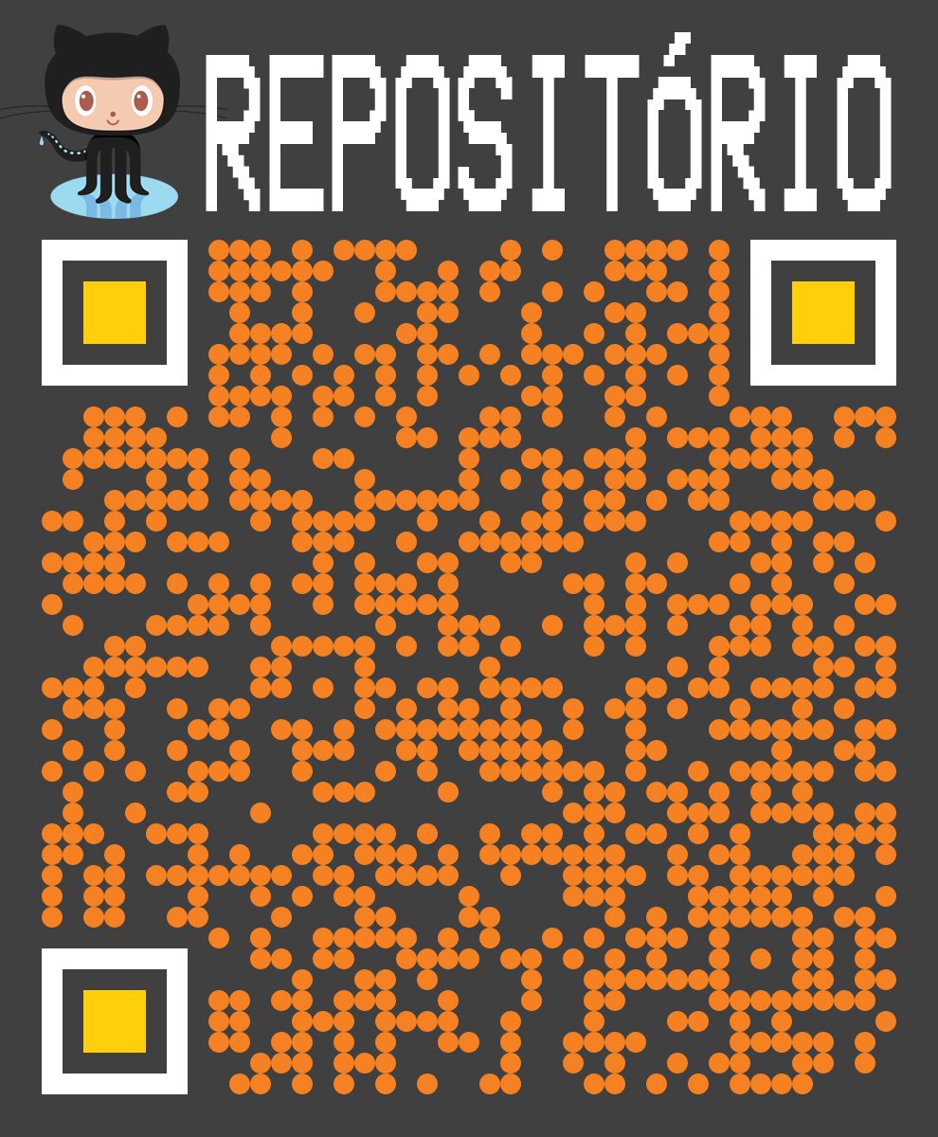
[Nome do curso]
[Nome do palestrante] [Posição]
[Nome da aula]

Slide 7

[Nome do curso]
[Nome do palestrante] [Posição]
Dúvidas durante o curso?
[Nome da aula]
> Fórum do curso
> Comunidade online (discord)
Notes:
como criar o seu programa de uma forma mental, utilizando o computador mais potente do mundo, o nosso cerebro. se vc ainda não sabe programar, vai criar o seu primeiro programa hoje, mesmo sem saber sequer uma linha de codigo. e mesmo que vc já saiba programar, vc vai conseguir fazer um reforço na sua logica. sabe quando acontece aqueles errinhos e vc fica engasgado em algum ponto? essa aula vai ser muito importante pra vc tbm

